Slide 1

集成脉冲神经网络加速器的像素型读出ASIC设计进展
第四届全国辐射探测微电子学术年会(NME’2025)
徐 德、杨舒傲、武晓余、林圣博、高 武* *通信作者：gaowu@nwpu.edu.cn
西北工业大学
仿生芯片交叉研究中心
2025年7月17日
Notes:
各位老师大家上午好，我是来自西北工业大学的博士生徐德，今天我汇报的题目是：集成脉冲神经网络加速器的像素型读出ASIC设计进展

Slide 2
目录
1
研究背景
2
国内外研究现状
3
近期研究工作进展
4
总结与展望
Notes:
接下来我将从以下几个方面讲起

Slide 3
研究背景
Notes:
首先是研究背景

Slide 4
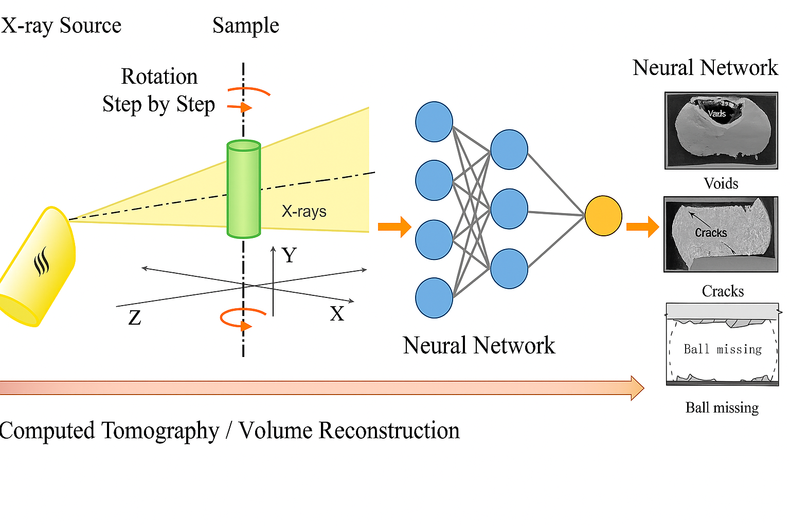
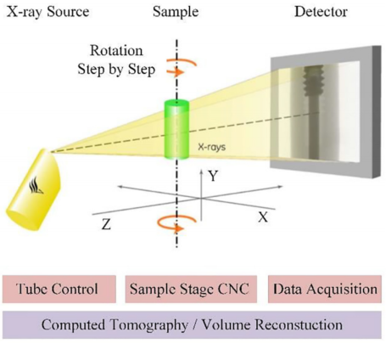
1 研究背景
芯片的先进封装手段对X射线无损检测系统提出了更高要求
  封装尺寸减小：芯片封装尺寸已减小到 μm级别→更高空间分辨率
  缺陷种类增多：依赖人工检测效率低→基于神经网络的检测技术
  元件数量增加：单个芯片的检测时间大于 100ms →更低延时、更高能效
Neural Network
Results
（Lei Su , 2020）
Notes:
基于X射线成像的无损检测技术以其高精度、可穿透等特性，
目前已成为芯片缺陷检测的重要手段。
随着芯片封装技术的进步
其对X射线无损检测系统提出了更高要求
首先，随着封装尺寸减小至微米量级，这对成像探测器的空间分辨率提出了更高要求
其次，缺陷种类的增加使得基于神经网络的检测技术迫在眉睫
此外，元件数量增加对检测时间提出了更高需求，迫使系统追求更低延时和更高能效

Slide 5
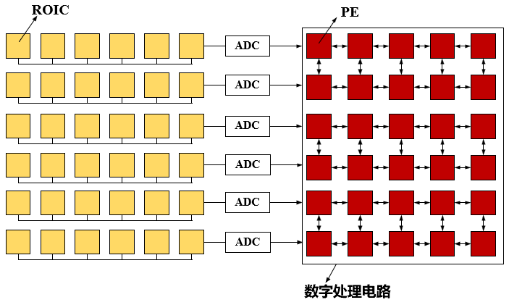
1 研究背景
现有读出电子系统存在问题
  数据带宽需求提升：像素阵列规模扩大、计数率提高→源端数据量提升
  神经网络计算需求：数据压缩、特征提取、目标分类→计算复杂度提升
  数据处理系统需求：采用FPGA、GPU等加速→功耗墙、存储墙等问题
在探测器源端部署AI是下一代探测器的必然趋势
Notes:
然而，传统的读出电子学系统在应对AI计算时存在以下几点问题：
像素规模的扩大使得源端数据量急剧增加
而神经网络计算复杂度的提升进一步对计算时间和功耗带来了挑战
目前业界普遍采用FPGA、GPU等进行计算加速，但存在功耗墙等问题
因此，在探测器源端部署AI成为解决以上痛点的必然趋势

Slide 6
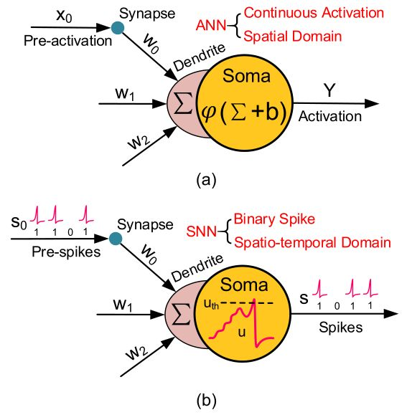
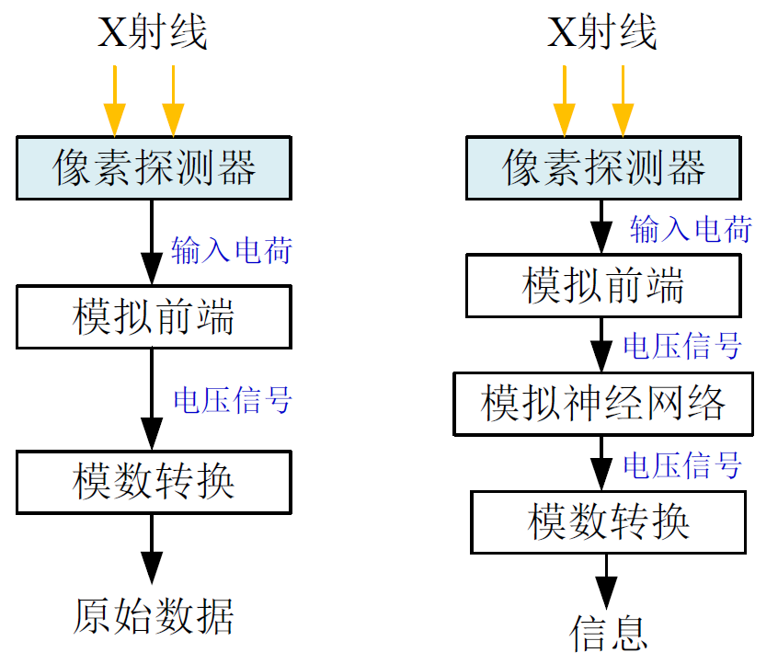
1 研究背景
利用感内AI实现模拟到信息转换
  降低延时：避免冗余信息传输
  降低功耗：减少模数转换器的使用
  提升能效：利用像素阵列实现并行计算
  像素阵列内数据压缩
  神经网络算法与模拟前端的融合
  面积与能效的权衡问题
算法
架构
Notes:
利用感内AI可以实现模拟到信息的转换，它有以下几点好处：
1.降低延时：避免冗余信息传输；2.降低功耗：减少ADC的使用；3.利用像素阵列提升能效
但实现感内AI仍存在以下几点挑战：
1.如何实现像素阵列数据压缩，降低带宽需求；2.如何实现算法与模拟前端的融合；3.有限面积下如何实现高能效计算

Slide 7
国内外研究现状
Notes:
下面是国内外研究现状

Slide 8
2 国内外研究现状
用于X射线成像的感内计算芯片研究现状
维也纳工业大学：
首次提出感内计算,将ANN与光电二极管集成
AGH科技大学：
像素内集成5层CNN，实现X射线脉冲幅度测量
费米实验室：
超低功耗X射线感内计算架构，功耗低至300uW
米兰理工大学：
基于模拟神经网络实现感内计算，能耗降低至12nJ
2020
2022
2023
2024
2025
清华大学：
基于无铅钙钛矿在传感器内实现Transformer算法
南京航空航天大学：
基于SiPM硬编码实现模拟域感内图像识别
华中科技大学：
基于单晶探测器实现感内计算的边缘提取成像
国外已形成基于CMOS实现的成熟方案；
国内多偏向新型器件的研发，限制了规模化应用
低功耗、低延时、高能效
Notes:
随着20年维也纳工业大学首次在提出感内计算，感内计算技术在视觉成像领域已有广泛应用。
然而在X射线成像领域，该技术尚处于初步发展阶段。
目前国外已形成基于CMOS实现的成熟方案，而国内多偏向新型器件的研发，限制了规模化应用。

Slide 9
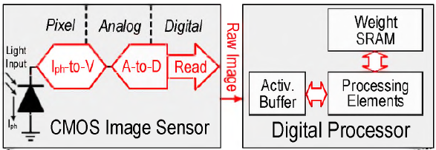
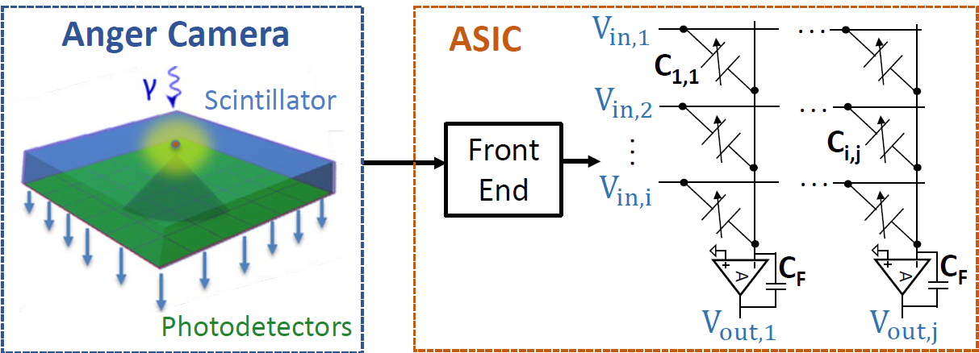
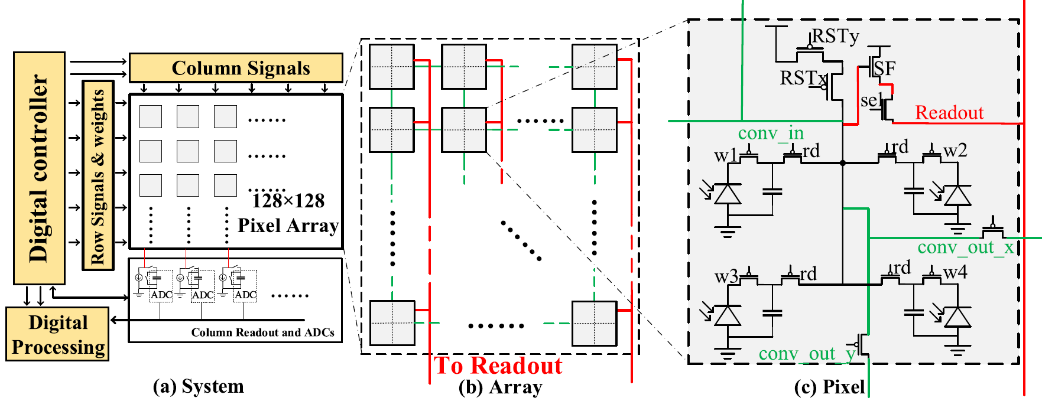
2 现有方案存在问题
感算分离方案
存在问题：源端产生的大量数据导致读出时间长、功耗高
解决思路：1.选择性读出部分数据
      2.在像素内集成AI，实现数据压缩
模拟计算方案
存在问题：模拟CNN实现的PVT特性→计算精度与功耗的 权衡
解决思路：采用基于数字实现的低功耗SNN
感内计算方案
存在问题：“存储墙” 问题难以解决
解决思路：像素阵列外部署CIM-SNN
Notes:
现有方案主要分为感算分离方案、模拟计算方案和感内计算方案等。
他们仍然存在以下几点问题：
首先：感算分离方案数据源端产生的大量数据导致读出时间长、功耗高
对此我们的解决思路是：1.选择性的读出部分数据，降低带宽依赖
2.在像素内部署卷积层，实现像素内数据压缩
其次：模拟神经网络实现精度较低，针对该问题，具有低功耗计算特性的SNN给我们提供了借鉴，
我们通过部署基于数字实现的低功耗脉冲神经网络来解决精度问题
最后，存算分离式架构存在功耗墙等问题，该问题可以通过部署存算一体加速器来解决

Slide 10
2 解决方案
集成脉冲神经网络加速器的像素型读出芯片
设计挑战
1. 高精度SNN信号处理算法
2. SNN与模拟前端融合问题
3. 高能效可重构感内架构实现
4. 测试和验证系统搭建
Notes:
基于以上讨论，我们提出了集成脉冲神经网络加速器的像素型读出芯片
通过将SNN计算集成到模拟前端中，
由感内计算阵列以及近感端的存算一体加速器完成图像的特征提取、推理及分类。

Slide 11
研究工作介绍
Notes:
下面是研究工作介绍

Slide 12
3 研究工作
集成CIM-SNN的感存算一体化架构
集成数字SNN的感算融合架构
第三阶段
脉冲型感存算一体ASIC实现
动态可重构像素型读出ASIC
第二阶段
脉冲型感内计算架构研究
第一阶段
像素型前端读出ASIC关键技术研究
Notes:
为了实现所提架构，我们分三个阶段来逐步进行验证。

Slide 13
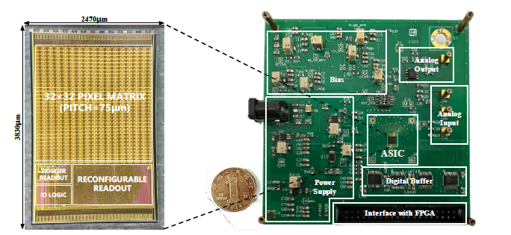
3 研究工作1——动态可重构像素型读出ASIC
动态可重构像素型读出ASIC系统架构
  研究思路：通过对像素数据稀疏度的判断，自适应选择数据读出模式，实现高帧率成像
  实现方案：两步动态可重构读出方案：1.标志位读出；2.根据标志信号读出像素数据；
      实现全帧读出、感兴趣区域读出和零抑制读出三种模式动态切换
  取得效果：可节省40%以上的数据传输时间
Notes:
首先，为了在有限的带宽和功耗限制下提升成像帧率，我们提出了动态可重构像素型读出ASIC。
该架构通过对数据稀疏度的判断，从而自适应的在全帧数据读出、感兴趣区域读出和零抑制读出模式之间进行切换，
从而可以节省40%以上的数据读出时间

Slide 14
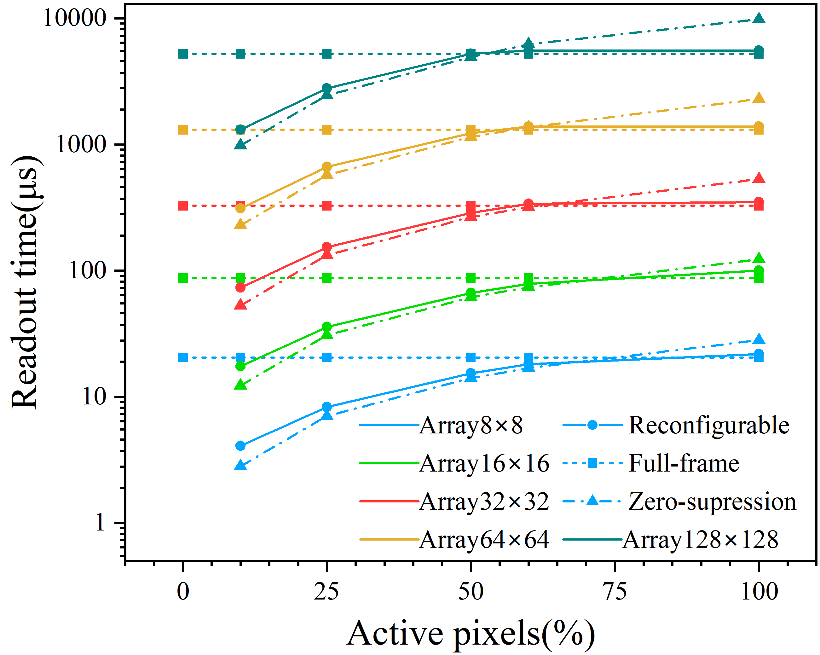
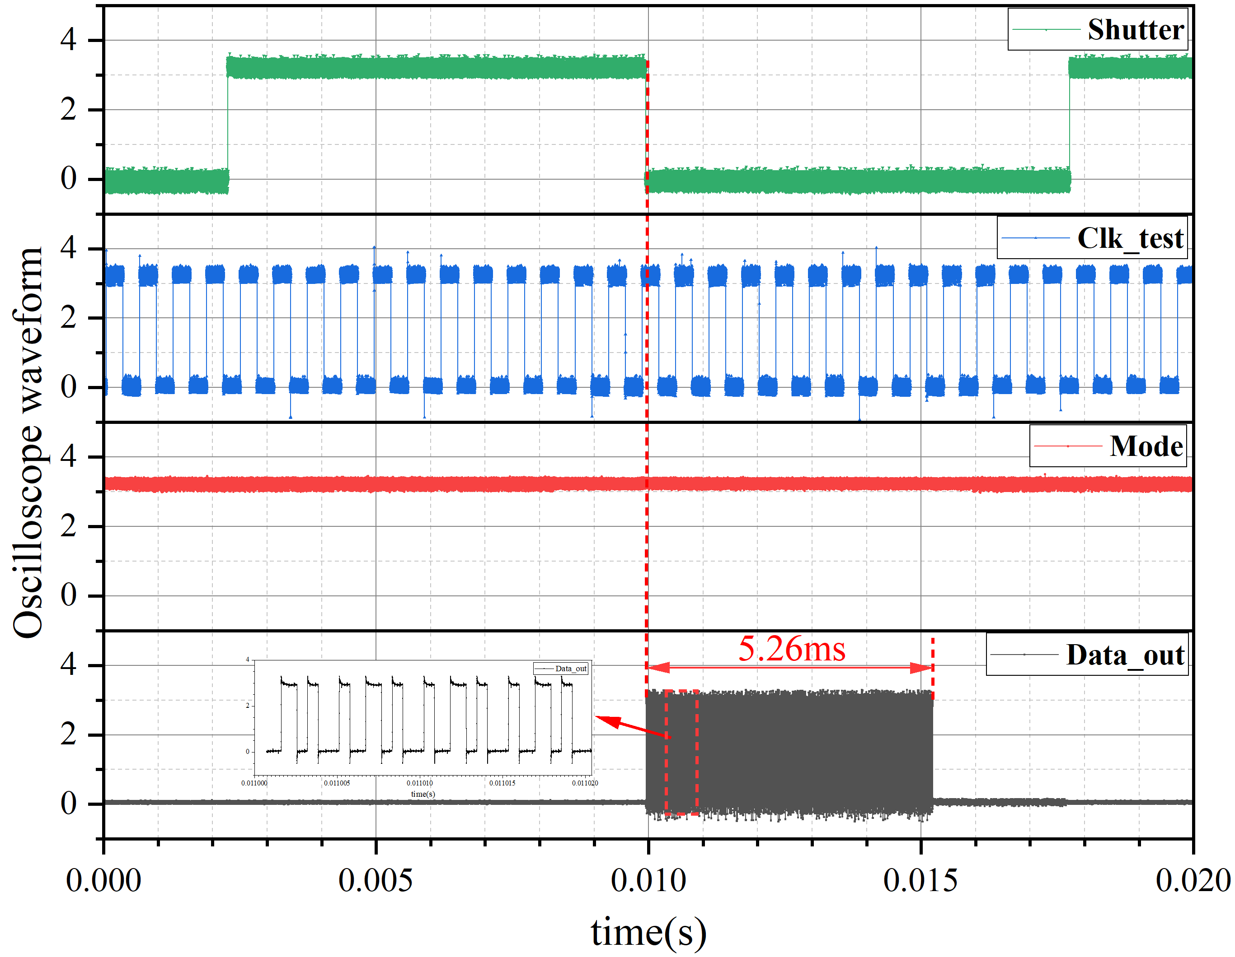
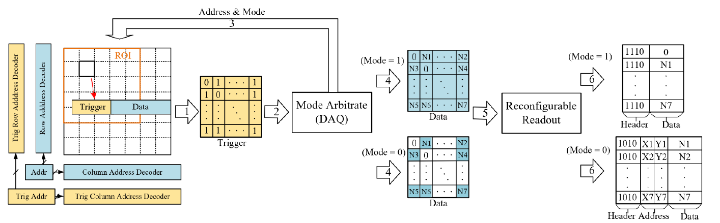
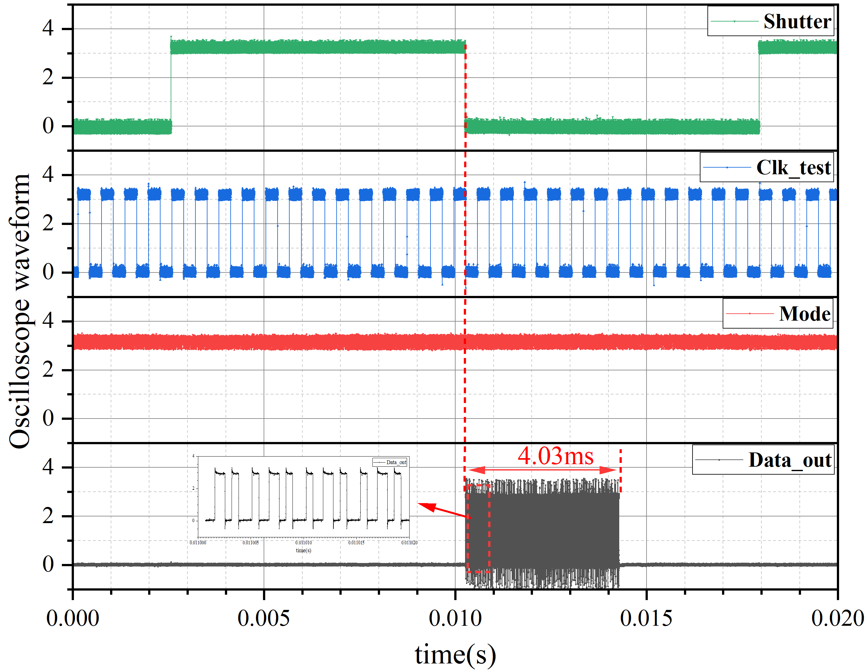
3 研究工作1——动态可重构像素型读出ASIC
动态可重构像素型读出芯片测试验证
  工艺：180nm CMOS
  阵列规模：32×32
  像素尺寸：75 μm×75 μm
  芯片尺寸：2470 μm×3830 μm
  成像帧率：>1200fps@50MHz
[1]D. Xu et al., "A Dynamically Reconfigurable Readout Scheme of a Pixel Readout ASIC for Space X-Ray Imaging," in IEEE TNS, vol. 72, no. 4, pp. 1620-1630, April 2025.
Notes:
为验证所提架构，采用180nm cmos工艺进行了原理样片验证
像素规模为32×32，单像素尺寸75um
通过动态调整数据输出模式，该成像帧率在50MHz的时钟频率下可达到1200帧以上

Slide 15
3 研究工作2——集成数字SNN的感算融合架构
感算融合系统架构
  研究思路：将低功耗SNN加速器与读出电路融合，实现模拟到信息转换
  实现方案：像素内集成LIF神经元实现像素内卷积计算；
  像素阵列外集成可重构SNN加速器实现推理/分类
  性能优化：提出时钟/事件混合驱动计算的SNN加速器，降低计算延时
Notes:
然而，以上方案的帧率提升有限，更高效的方案是将神经网络加速器与读出电路融合，直接输出识别结果。
因此，我们将具有低功耗计算特性的SNN加速器与像素阵列相结合，在像素内执行一层卷积计算，像素外执行推理计算。
并进一步提出时钟/事件混合计算模式，降低计算延时

Slide 16
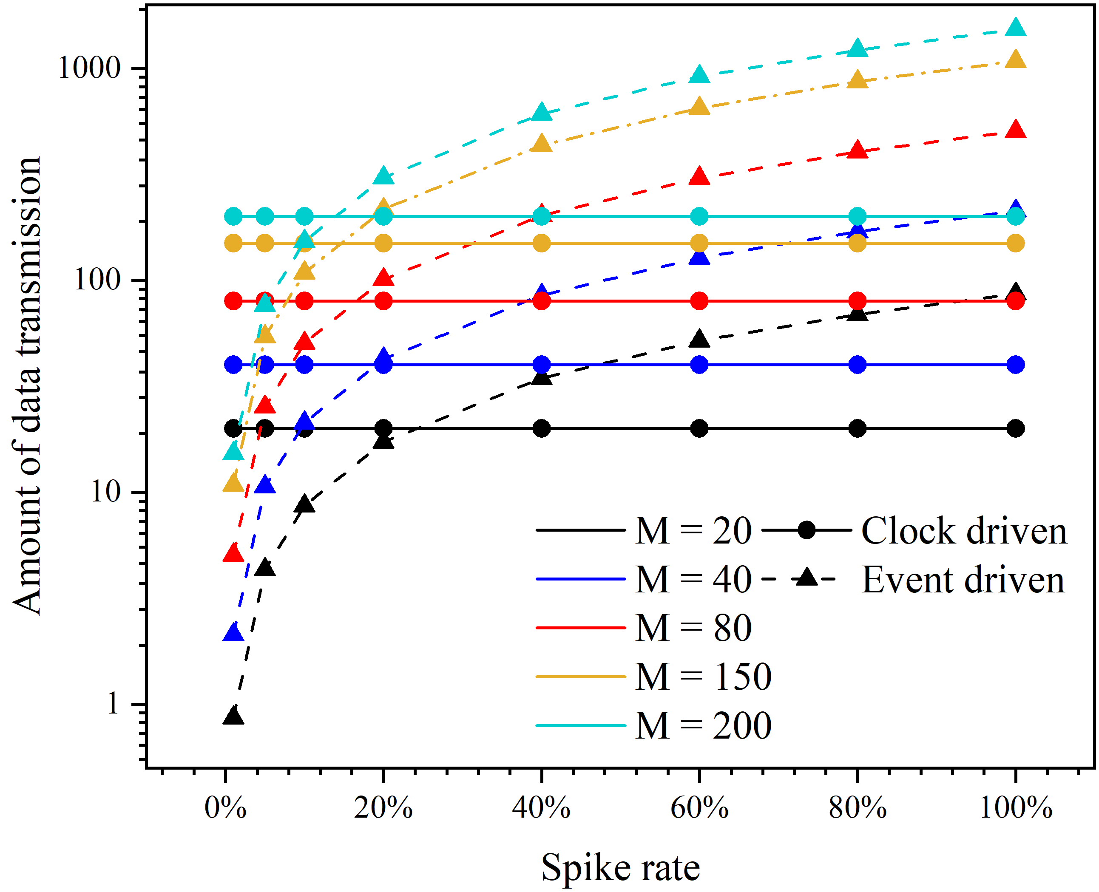
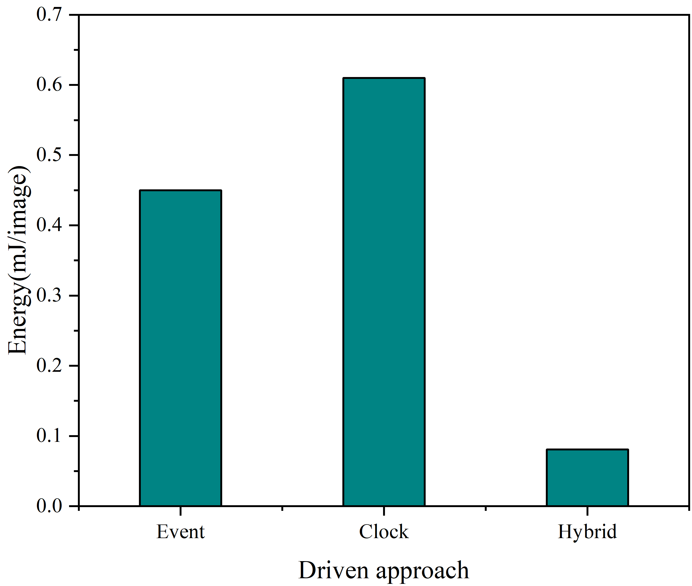
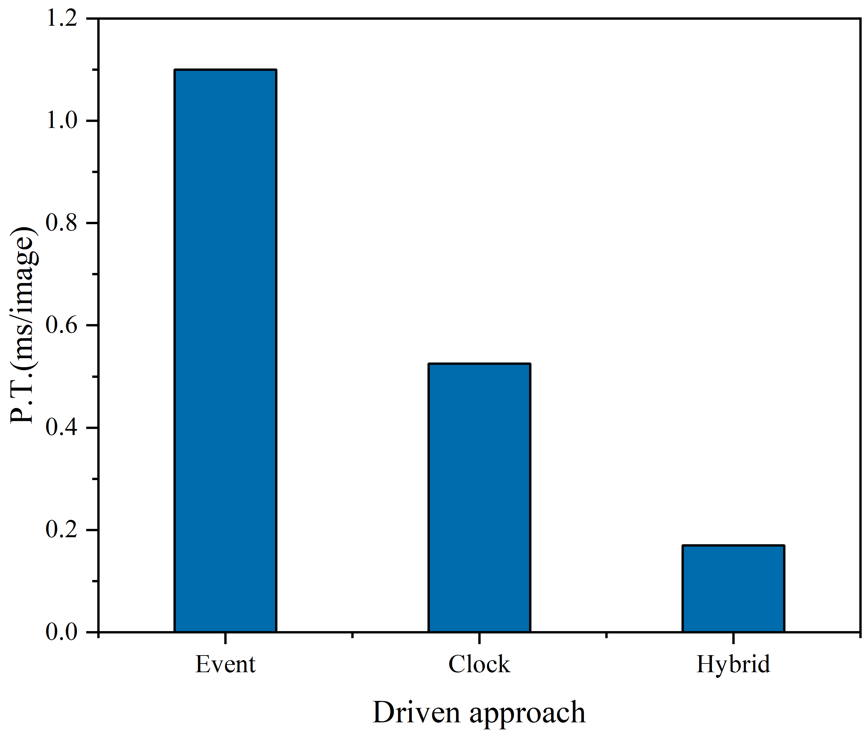
3 研究工作2——集成数字SNN的感算融合架构
集成SNN的感算融合架构测试验证
  实验平台：Cadence Virtuoso + FPGA
  分类准确率（MNIST）：98.3%@4bit
  计算帧率：>5000fps@100MHz
  计算能效：575GOPS/W
Notes:
我们基于cadence和FPGA平台进行了联合仿真，在MNIST数据集下实现了98.3的准确率，并通过混合驱动计算实现了超5000帧的计算帧率，但缺点是能效较低

Slide 17
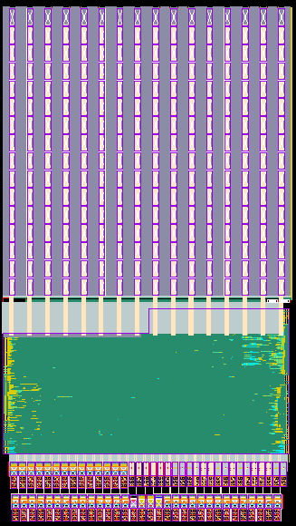
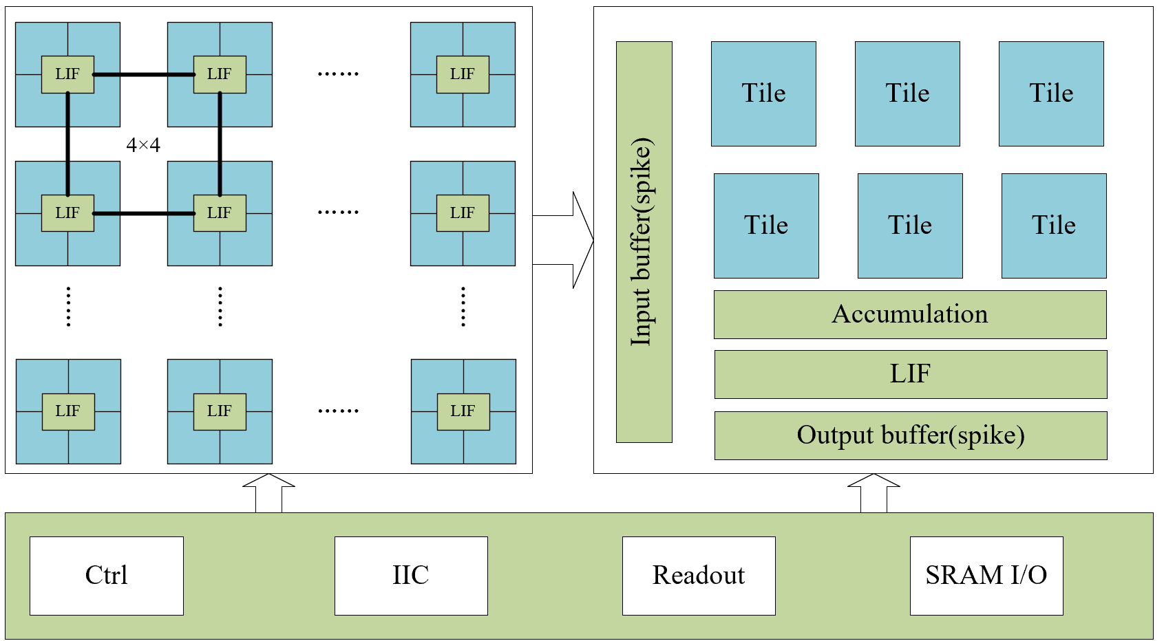
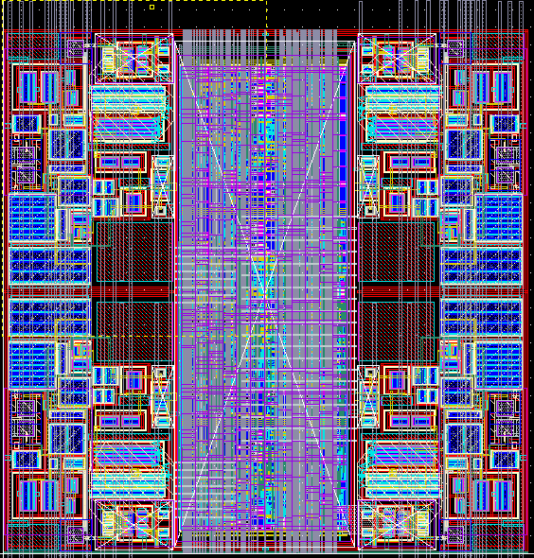
3 研究工作3——集成CIM-SNN的感存算一体化架构
集成CIM-SNN的感存算一体化架构
  研究思路：为提高能效，将CIM-SNN代替数字SNN加速器，实现感存算一体架构
  实现方案：采用2 × 2大小的超像素方案，完成像素内卷积，降低数据传输量；
  阵列外采用层次化CIM架构，支持SNN可重构
  预期效果：能效提升至TOPS/W量级
Pixel Array
Pixel0
LIF
neuron
Pixel2
Pixel1
Pixel3
CIM Array
CTR, Buffer, I/O
Notes:
由于数字SNN加速器的功耗较高，导致能效比较低。因此我们进一步将运行SRAM实现的SNN的存算一体加速器代替数字加速器，实现感存算一体化架构。该架构采用层次化计算方案，支持神经网络可重构计算，可将能效提升至TOPS/W的量级
芯片架构及版图实现如图所示

Slide 18
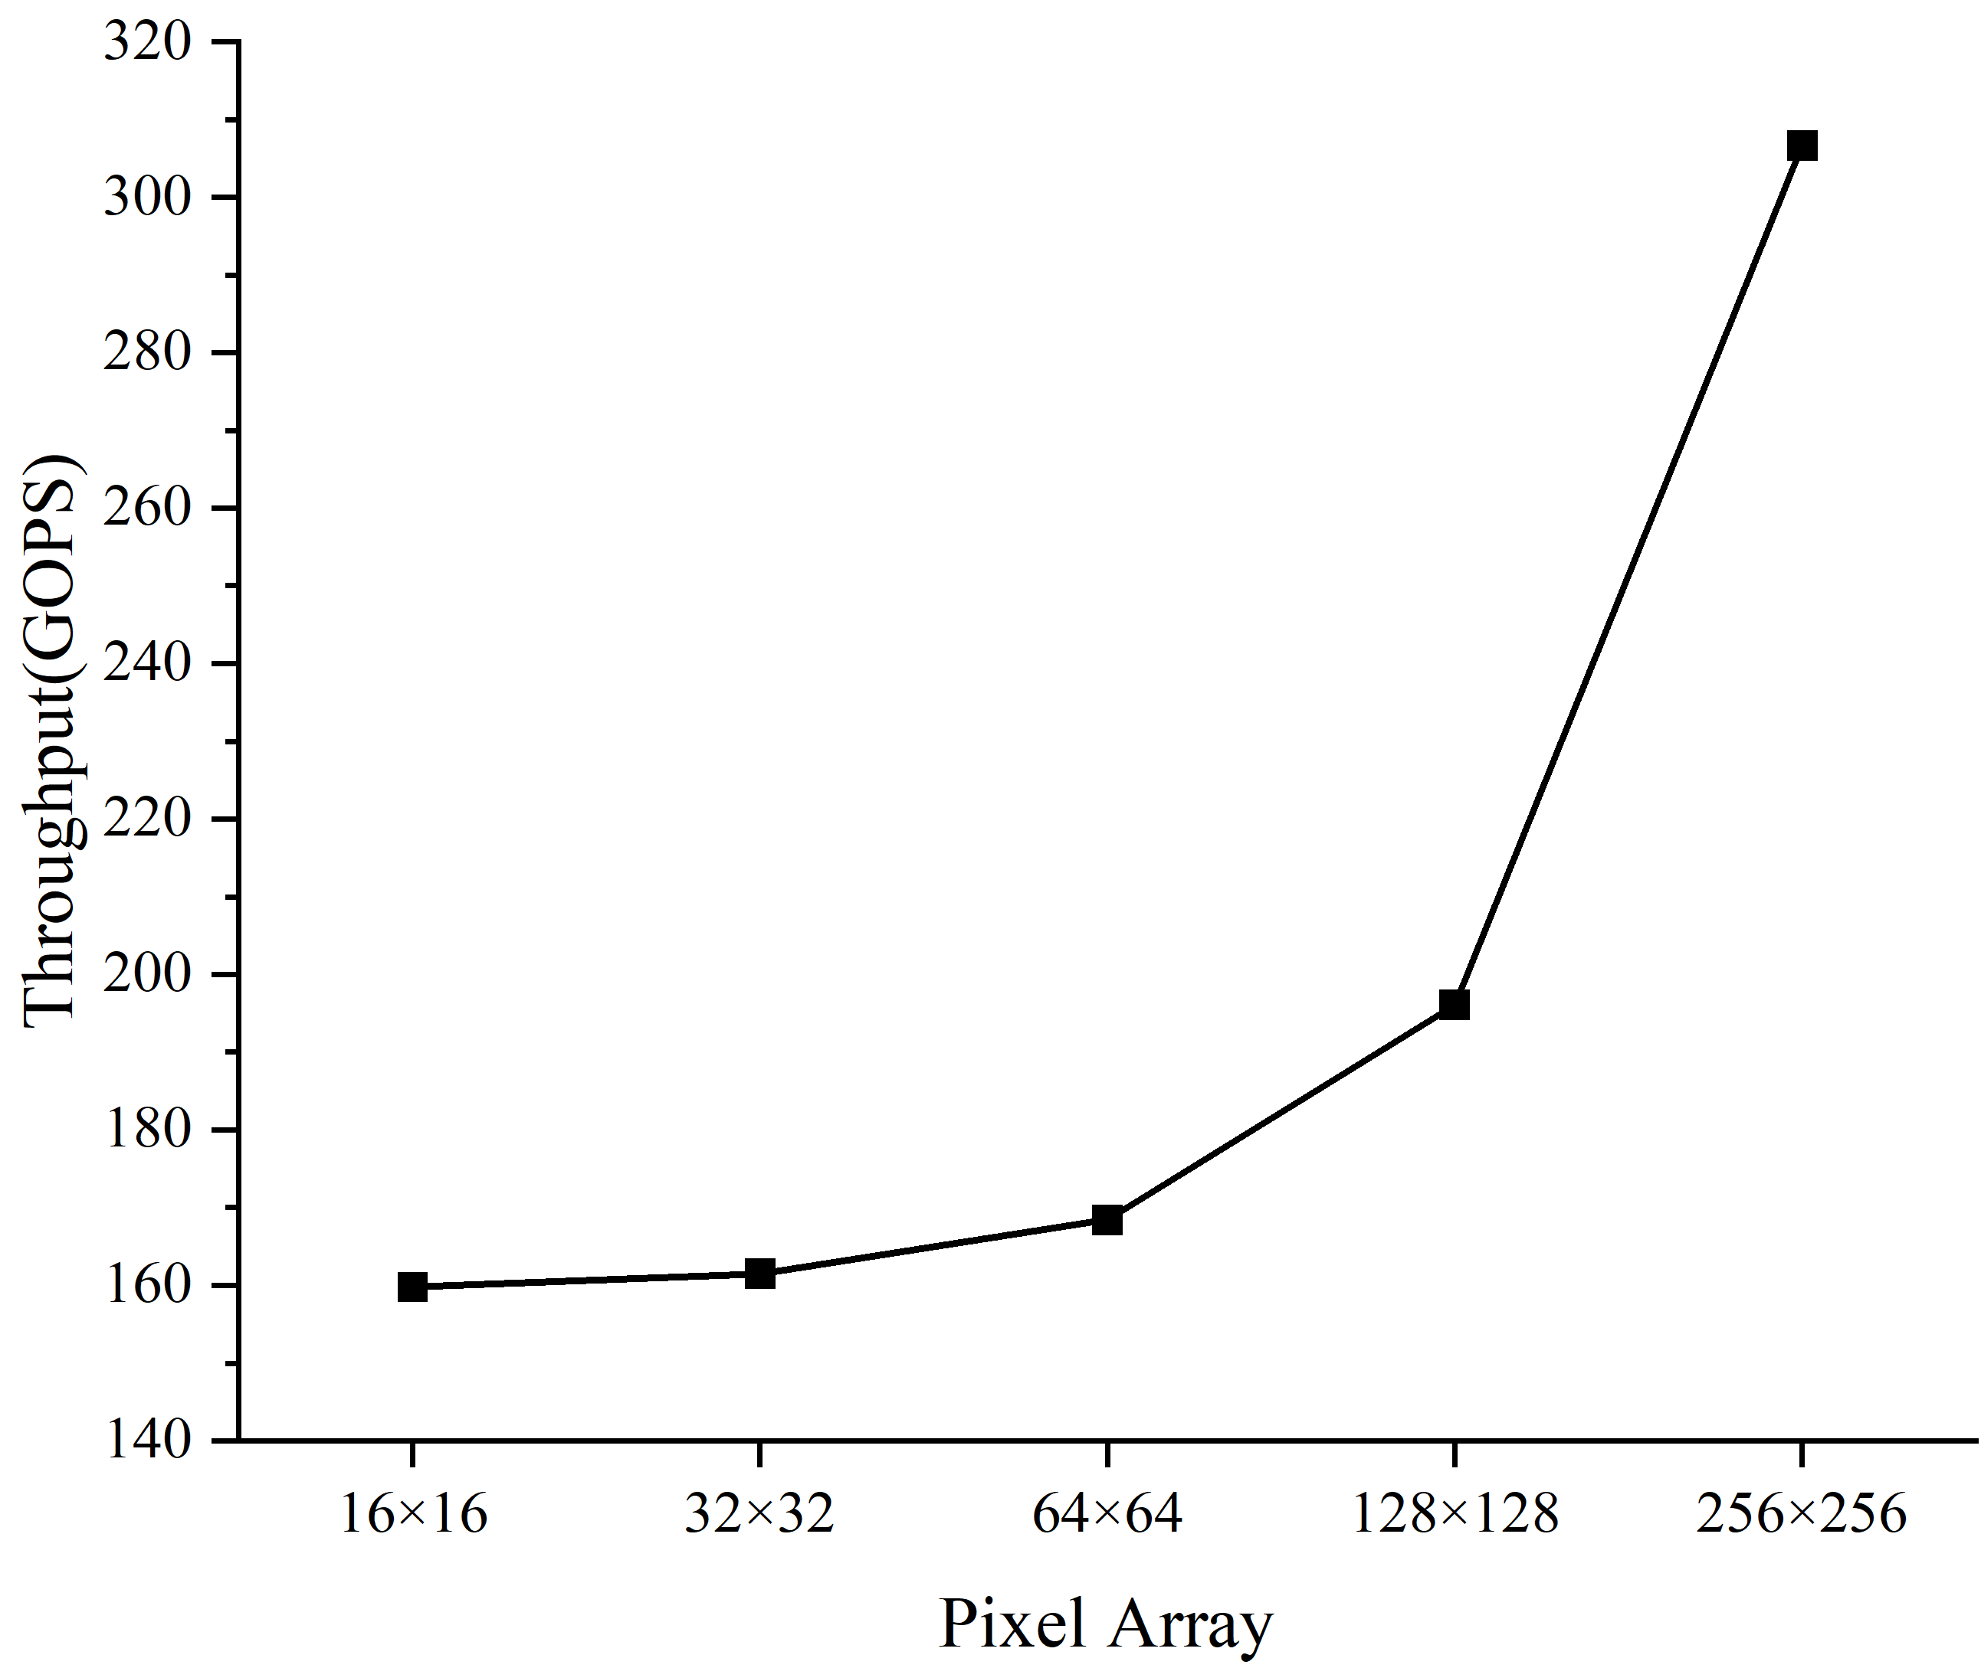
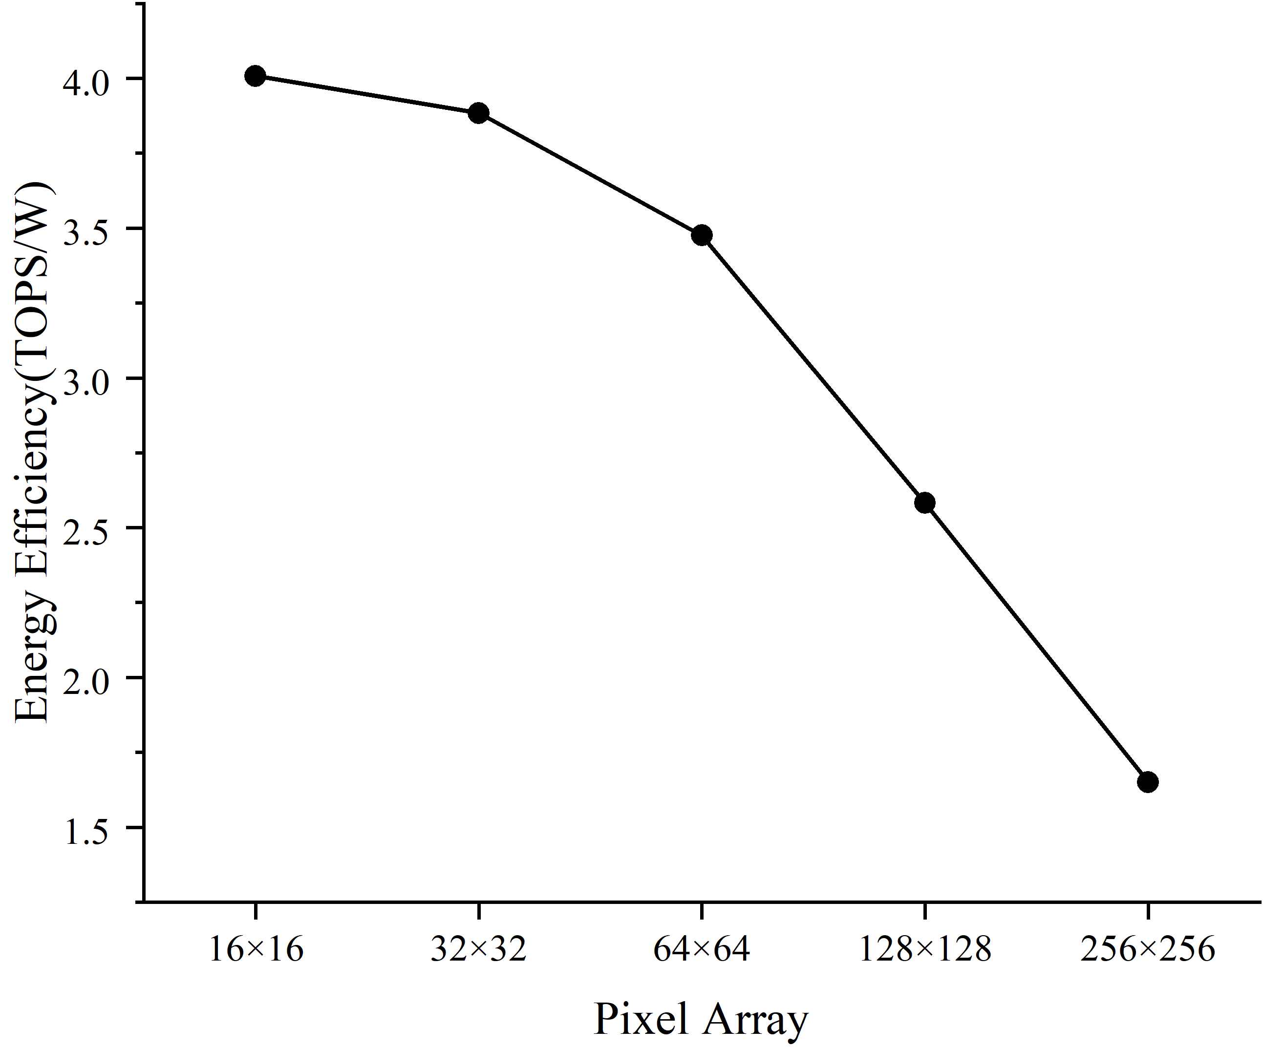
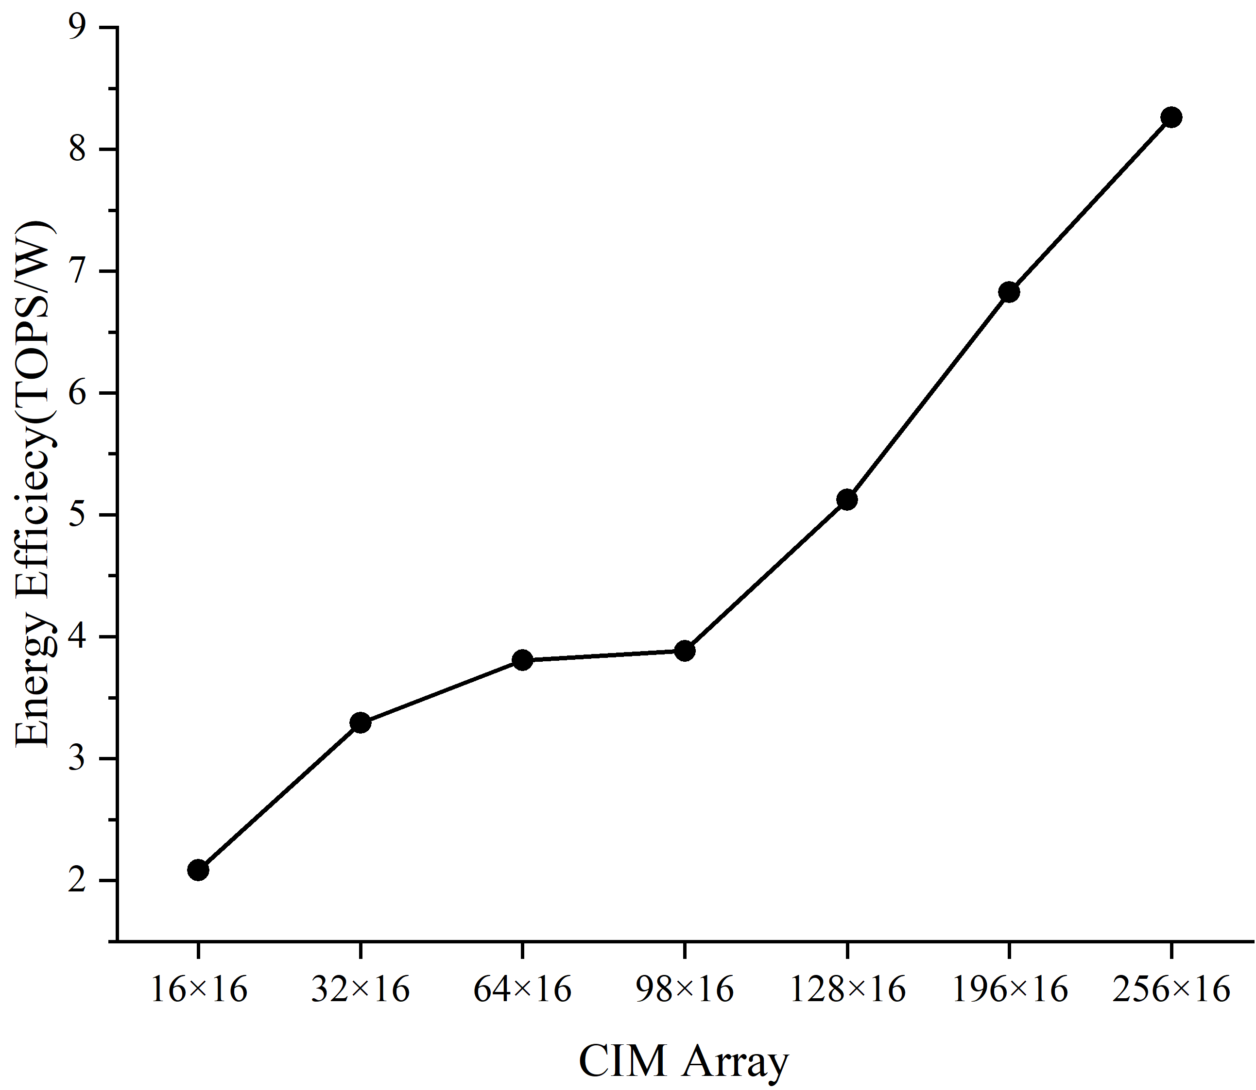
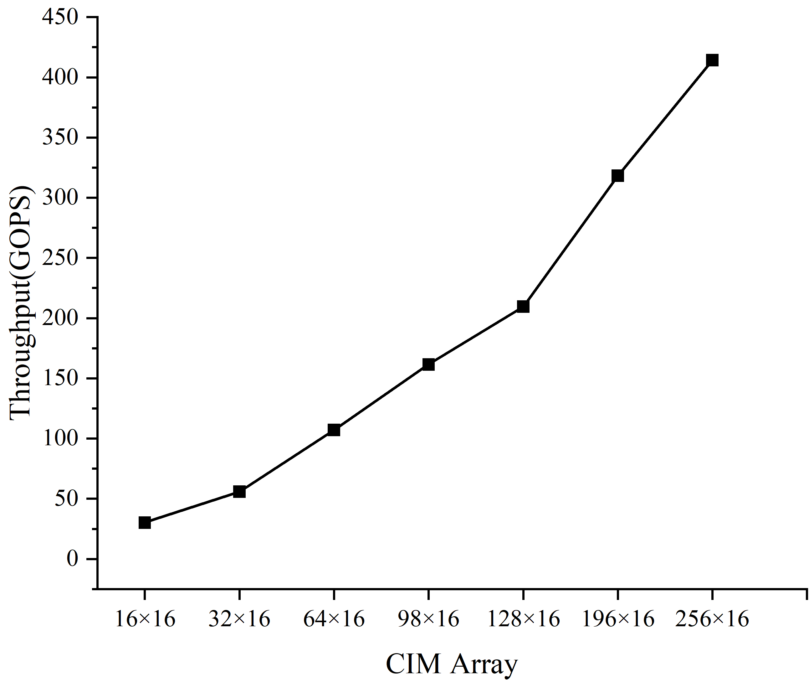
3 研究工作3——集成CIM-SNN的感存算一体化架构
集成CIM-SNN的感存算一体化芯片实现
  工艺：180nm CMOS
  阵列规模：32×32
  像素尺寸：150 μm×150 μm(2×2超像素)
  芯片尺寸：2400 μm×4500 μm
参数 | 指标
年份 | 2025
CMOS工艺 | 180
阵列规模 | 32×32
SRAM类型 | 6T+4T
CIM阵列规模 | 1Kb
权重精度 | 1 – 8b
计算类型 | Digital
算法类型 | SNN
准确率(MNIST) | 98.3%
能效（TOPS/W） | 3.88
Notes:
我们在180nm CMOS工艺下进行了版图实现，如下表所示，在32×32的阵列规模下，集成了1Kb大小的存算一体加速器
通过运行SNN算法，在不降低计算准确率的情况下，可将能效比可提升至3.88TOPS/W
为了验证阵列的可扩展性，
我们在不同像素阵列规模下对吞吐量和能效进行了仿真。
随着阵列规模的扩大，由于功耗的增加，能效比有所下降。
但通过扩大存算一体加速器规模，可进一步提升能效，证明了该架构在大阵列规模应用下的潜力。

Slide 19
总结与展望
Notes:
最后是总结与展望

Slide 20
4 总结与展望
总结
  前端读出电路与SNN的融合可极大降低计算延时，提高能效
  基于CIM-SNN的感算融合架构可实现高精度/高能效计算
  通过集成可重构SNN加速器可适配不同规模的像素阵列
展望
  将8月中旬流片，10月底完成测试评估
  像素规模扩展为256×256阵列
Notes:
基于以上研究，为了在有限的数据带宽和功耗限制下提升计算帧率，将前端读出电路与SNN进行融合是一种可行的方案
而采用可重构SNN加速器以及存算一体的实现方案可实现高能效计算，并实现不同像素阵列的扩展
在未来，我们将完成该芯片的流片及测试验证工作，并将像素规模扩展为256×256阵列大小

Slide 21
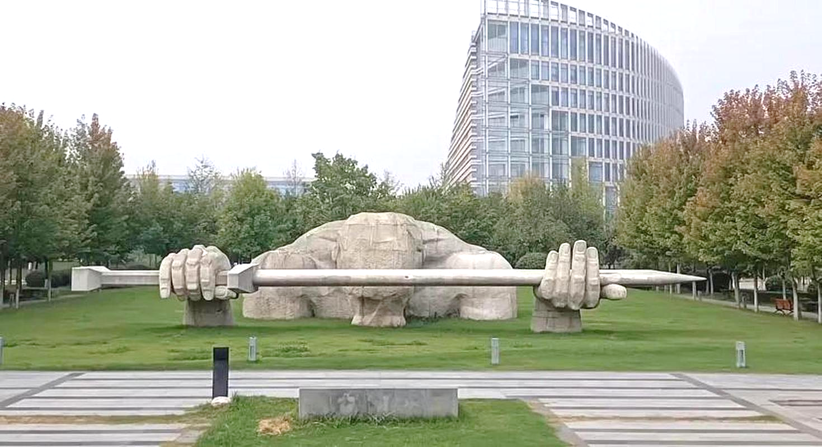

汇报结束，谢谢大家！
Notes:
以上是我今天的汇报，谢谢大家

Slide 22
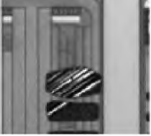
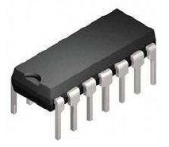
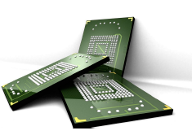
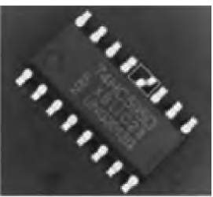
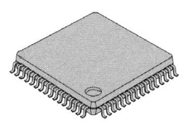
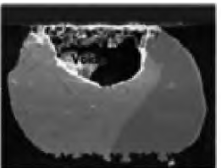
1 研究背景
X射线无损检测技术是芯片封装缺陷检测的重要手段
芯片封装及其缺陷类型
检测手段
接触式检测
光学检测
（只能检测表面特征）
非接触式检测
功能测试
电气测试
红外检测
（适用于裂纹检测）
声学检测
（分辨率受限）
X射线检测
（高精度、可穿透）
表面缺陷
双列直插式（DIP）
球栅阵列（BGA）
引脚缺陷
方型扁平式（QFP）
焊点缺陷
（Hu Zhiqiang , 2024）
Notes:
随着芯片尺寸的减小，制作过程中产生的缺陷也将更小，芯片缺陷检测已经成为半导体制造过程中的重要挑战。
芯片检测主要分为物理性检测和电性能检测，其中基于X射线成像的无损检测技术以其高精度、可穿透等特性，已成为缺陷检测的重要手段

Slide 23
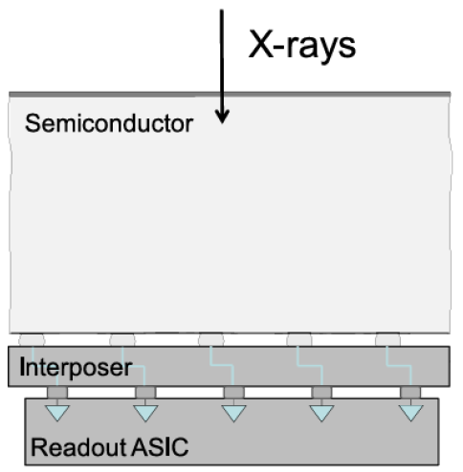
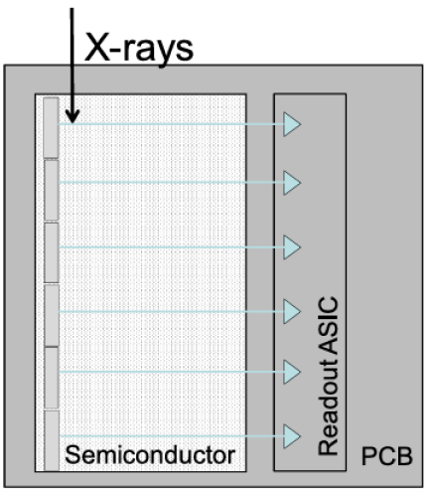
1 研究背景
混合型X射线探测器是关键部件之一
  像素型探测器：通过倒装焊集成、高探测效率、高空间分辨率
  深硅探测器：高能兼容性（>100keV）、抗辐照性强
像素型探测器
深硅探测器
Notes:
作为检测系统的关键部件之一：混合型X射线探测器。主要分为像素型和硅微条型，其中像素型探测器具有更高空间分辨率的优势

